Slide 1
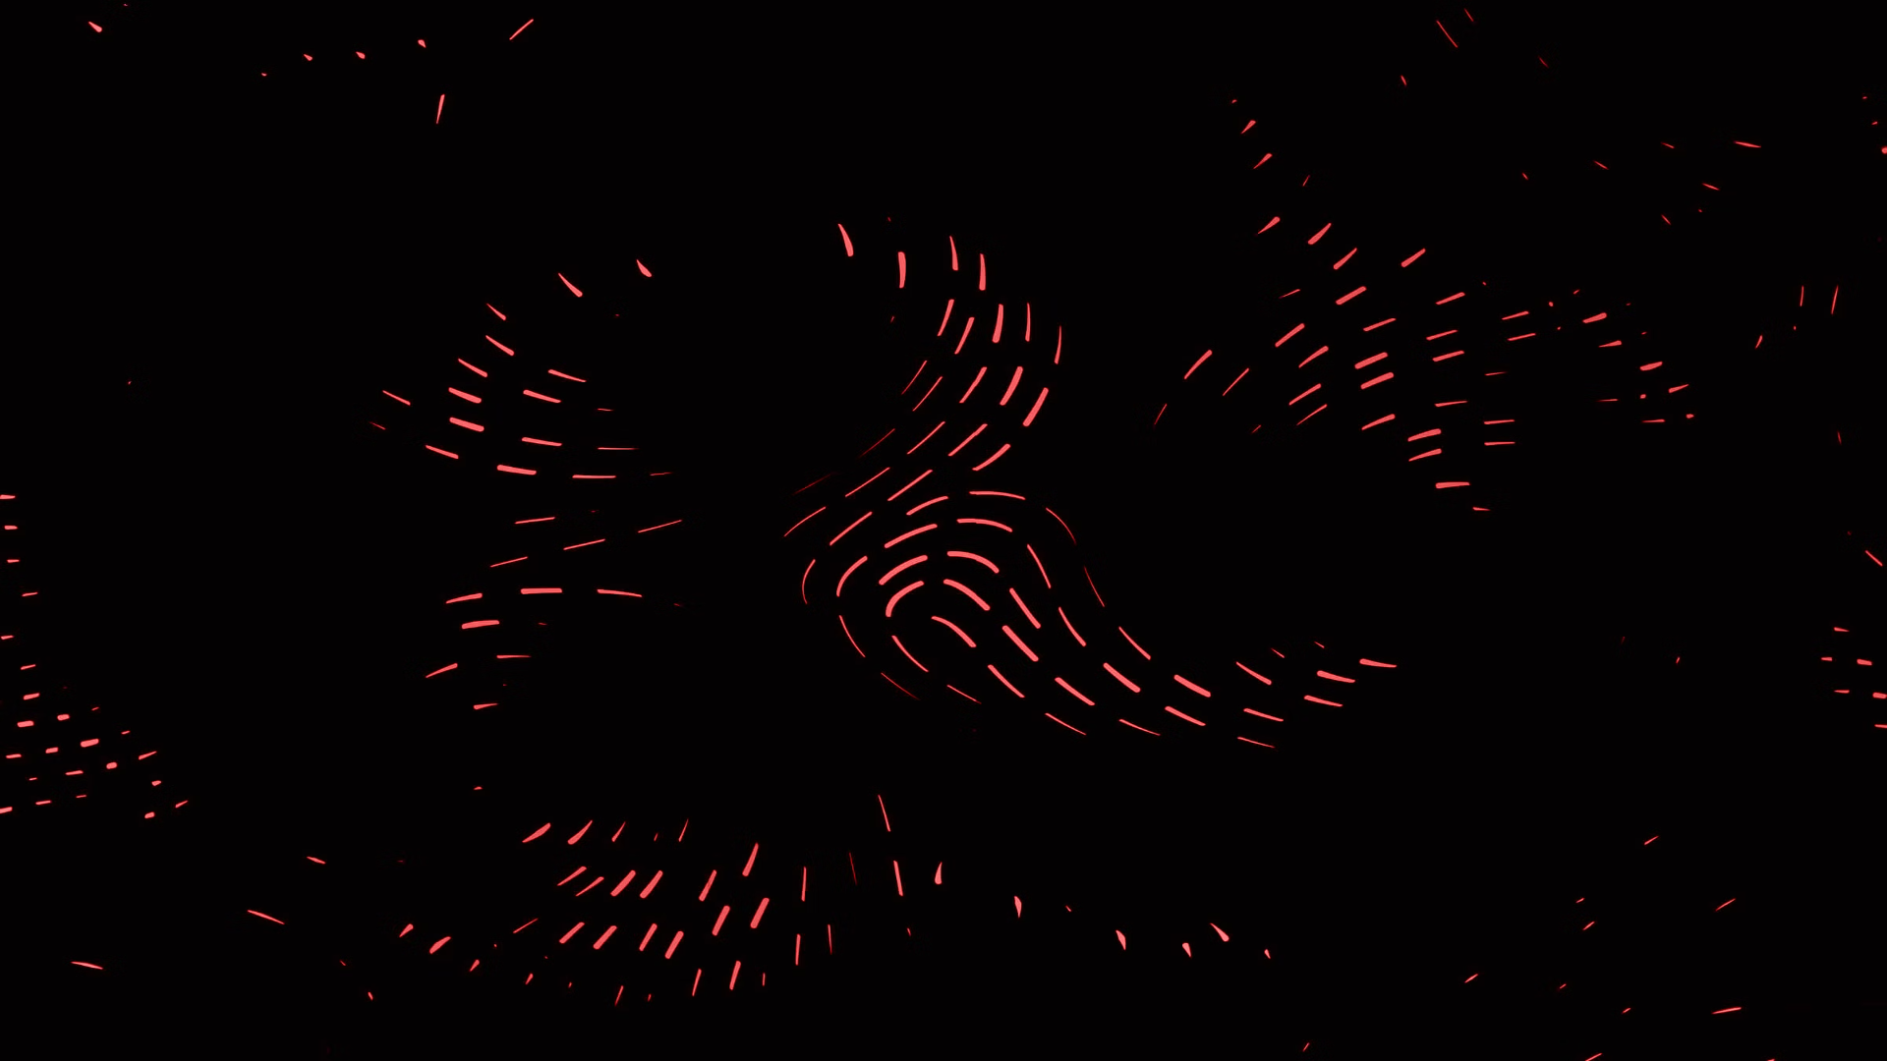
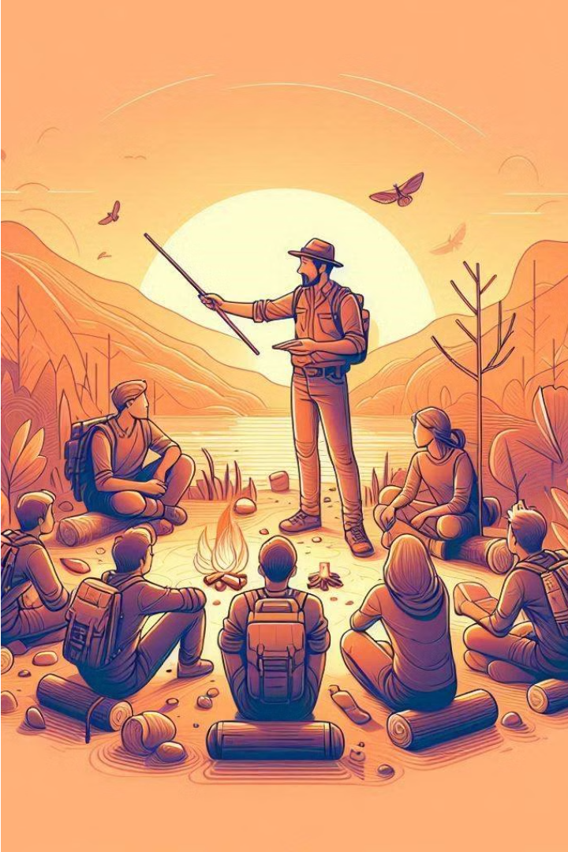
SurvivalCamp Project
Poznaj kulisy tworzenia naszej strony internetowej, która łączy pasjonatów przetrwania na łonie natury.

Slide 2
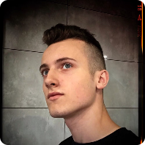

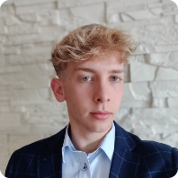
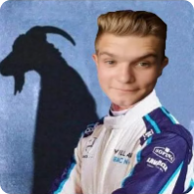
Zespół Tworzący SurvivalCamp
Mateusz Mróz
Michał Mycek
Marcel Podlecki
Bartłomiej Raj

Slide 3
Analiza SWOT Zespołu
Mocne strony
Słabe strony
Zróżnicowane umiejętności i doświadczenie: Szeroki zakres umiejętności dzięki różnorodności członków zespołu.
Ograniczone doświadczenie z nowymi technologiami: Nie wszyscy członkowie są na bieżąco z najnowszymi trendami.
Wysoka motywacja i zaangażowanie: Wspólny cel i pasja do projektowania i programowania.
Zarządzanie czasem i priorytetami: Obowiązki akademickie i osobiste mogą utrudniać efektywne zarządzanie czasem.
Kreatywność i innowacyjność: Kreatywne podejście do rozwiązywania problemów.

Slide 4
Analiza SWOT Zespołu
Szanse
Zagrożenia
Dostęp do nowych technologii i narzędzi: Uczestnictwo w projektach zapewnia wdrożenie do najnowszych narzędzi.
Szybko zmieniające się trendy: Świat technologii szybko się zmienia, co wymaga ciągłej nauki i elastyczności.
Networking i współpraca: Budowanie sieci kontaktów otwiera drzwi do współpracy i wymiany wiedzy.
Presja czasu i stres: Ograniczony czas na realizację projektu może prowadzić do stresu i konfliktów w zespole.

Slide 5
Założenia Projektu
Celem projektu SurvivalCamp jest stworzenie kompleksowej platformy, która łączy pasjonatów przetrwania na łonie natury.
Strona internetowa ma być centrum wiedzy i inspiracji dla wszystkich, którzy chcą zgłębić tajniki survivalu, przygotować się na sytuacje kryzysowe lub po prostu spędzić aktywnie czas na świeżym powietrzu.
Misją SurvivalCamp jest edukowanie i zachęcanie ludzi do rozwijania umiejętności przetrwania oraz promocja zdrowego, aktywnego trybu życia w kontakcie z naturą.

Slide 6


Grupa Docelowa i Społeczność
Grupa Docelowa (16+)
Społeczność
Osoby zainteresowane survivalem i bushcraftem.
Budujemy silną społeczność entuzjastów przetrwania, którzy dzielą się doświadczeniami i wspierają się nawzajem na drodze do osiągnięcia swoich celów.
Młodzież i dorośli szukający aktywnego wypoczynku w naturze.
Grupy zorganizowane (np. szkoły, kluby turystyczne) poszukujące edukacyjnych wyjazdów.

Slide 7


Cele i Misja
Cele
Misja
Naszym kluczowym celem jest zapewnienie użytkownikom kompletnego, użytecznego źródła informacji na temat przetrwania w trudnych warunkach.
Pomagamy ludziom nabyć niezbędne umiejętności i wiedzę, aby mogli stawiać czoła wyzwaniom natury i stawać się bardziej samowystarczalni.

Slide 8
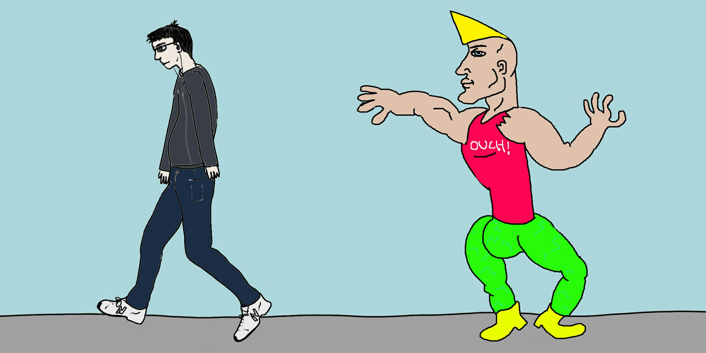
Robercik
20 - 35 lat
Regularnie chodzi na siłownię
Pewny siebie, skupiony na celach
Aktywny użytkownik mediów społecznościowych
Trener personalny lub przedsiębiorca
szuka nowych wyzwań
Singiel lub w związku
Ekstrawertyk

Slide 9
Mieszko
16 - 35 lat
Spędza czas grając w gry komputerowe
Żyje sam lub z rodzicami
Szuka afirmacji i sposobów na poprawę swojego samopoczucia
Student lub młody pracownik
Rzadko uczestniczy w spotkaniach towarzyskich
Singiel
Aspołeczny, małomówny

Slide 10
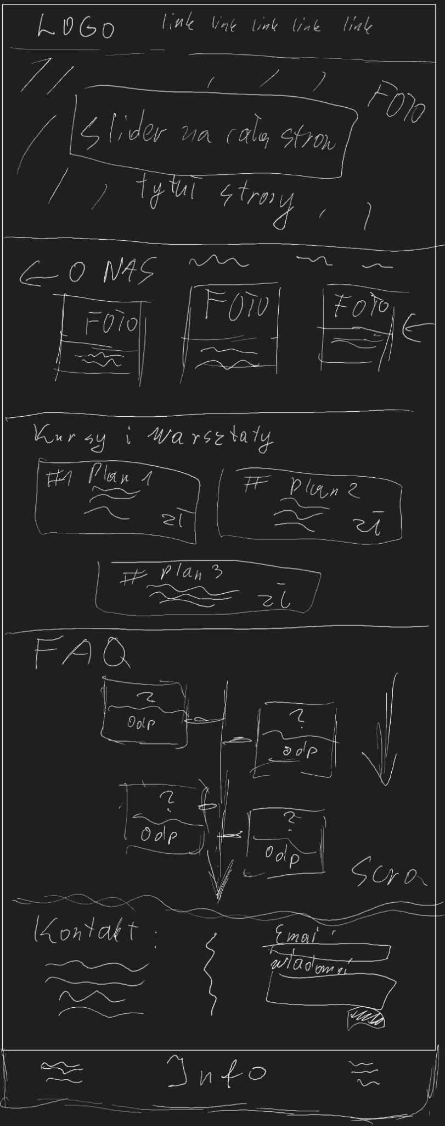
Proces Projektowania
Etap projektowania strony SurvivalCamp był kluczowym elementem całego procesu tworzenia. Zespół ściśle współpracował, tworząc szkic roboczy i wstępną makietę strony, by jak najlepiej odzwierciedlić wizję projektu i potrzeby użytkowników.
Iteracyjne podejście umożliwiło sprawne testowanie i dopracowywanie poszczególnych elementów strony, co zaowocowało stworzeniem funkcjonalnego, atrakcyjnego designu.

Slide 11
Proces Projektowania
Analiza wymagań
1
Szczegółowa identyfikacja potrzeb użytkowników oraz celów biznesowych strony.
2
Projektowanie struktury
Opracowanie intuicyjnej nawigacji, podziału na sekcje i układu informacji.
Prototypownie interfejsu
3
Stworzenie interaktywnych elementów, które były testowane z użytkownikami.
4
Optymalizacja wizualna
Dopracowanie grafiki, kolorystyki i responsywności, by zapewnić najlepsze wrażenia użytkownika.
Testowanie i iteracja
5
Ciągła weryfikacja i ulepszanie strony na podstawie opinii użytkowników.

Slide 12

Wykorzystane Technologie
Przy tworzeniu strony internetowej SurvivalCamp wykorzystaliśmy różne nowoczesne technologie webowe, w tym:
HTML5 i CSS3 do struktury i stylizacji strony
JavaScript i jQuery do tworzenia interaktywnych i dynamicznych funkcjonalności
Narzędzia takie jak Git i GitHub do łatwego zarządzania kodem i szybkiego hostowania strony

Slide 13
HEART
Jak oceniasz ogólny wygląd strony?
Średnia ocen: 4,2/5
Czy strona jest łatwa w nawigacji?
78% odpowiedziało "tak”
Czy według Ciebie informacje na stronie są łatwe do zrozumienia?
89% odpowiedziało "tak"
Czy formularze na stronie są łatwe do wypełnienia?
84% odpowiedziało "tak"

Slide 14
HEART
Jak oceniasz szybkość ładowania strony?
Średnia ocen: 3,88/5

Slide 15
HEART
Które z poniższych elementów są dla Ciebie najważniejsze na naszej stronie?
(można było wybrać więcej niż jedną odpowiedź)
Aktualności/Blog: 44%
Informacje o szkole: 61%
Kontakt: 56%

Slide 16
HEART
Co najbardziej przyciąga Twoją uwagę w projekcie strony?
Układ graficzny: 61%
Kolorystyka: 61%
Elementy interaktywne: 39%

Slide 17
HEART
Jak oceniasz ogólny design i estetykę strony?
Średnia ocen: 4,27/5
Czy polecił(a)byś naszą stronę innym?
Średnia ocen: 4,11/5

Slide 18
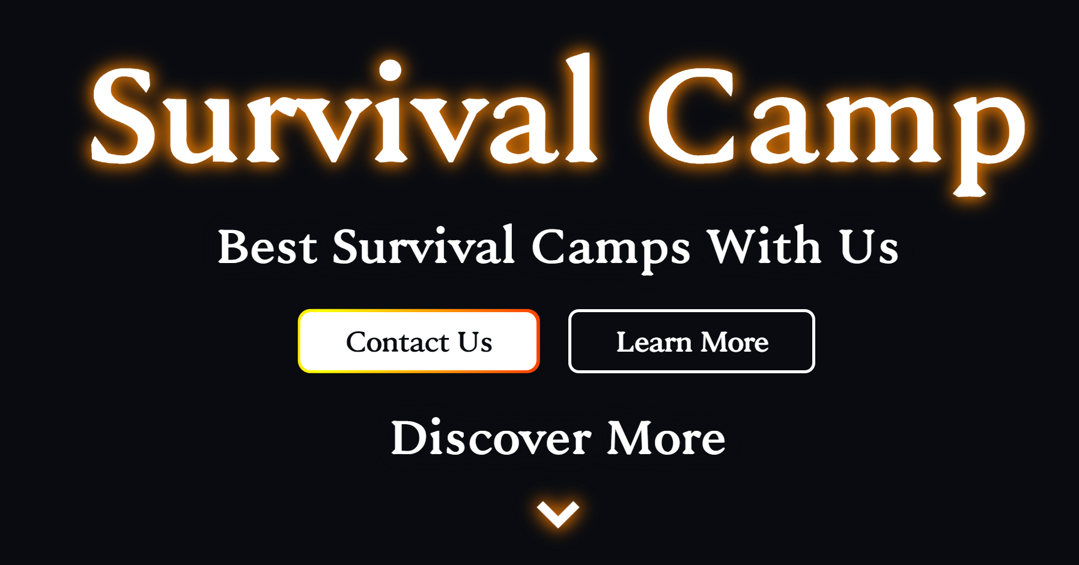
Finalna Aplikacja WWW

Slide 19
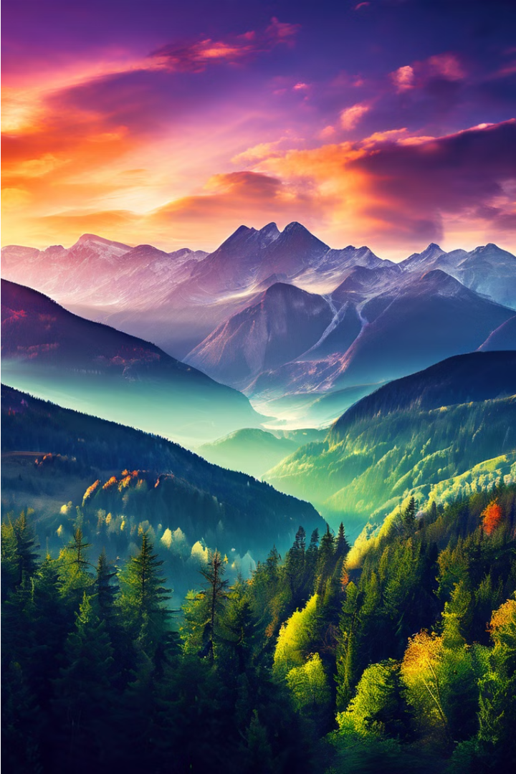
Dziękujemy za Uwagę!
To kończy podsumowanie naszej przygody z tworzeniem tej aplikacji www na zaliczenie przedmiotu Projektowanie Interfejsów Aplikacji
w roku 2024 .
Mateusz Mróz
Michał Mycek
Marcel Podlecki
Bartłomiej Raj

